Slide 1
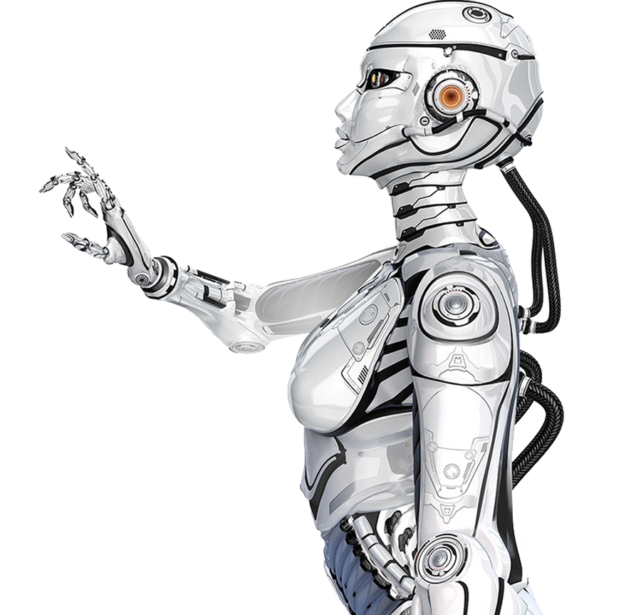
Store Sales - Time Series Forecasting
商店销售-时间序列预测
机器学习综合实验
汇报人：王骏景 时间：2021.12.13

Slide 2
01.
赛 题 简 介
03.
模 型 训 练
Introduction to competition questions
Model training
目 录
CONTENTS
02.
赛 题 分 析
04.
心 得 总 结
Game analysis
Summary of experience

Slide 3
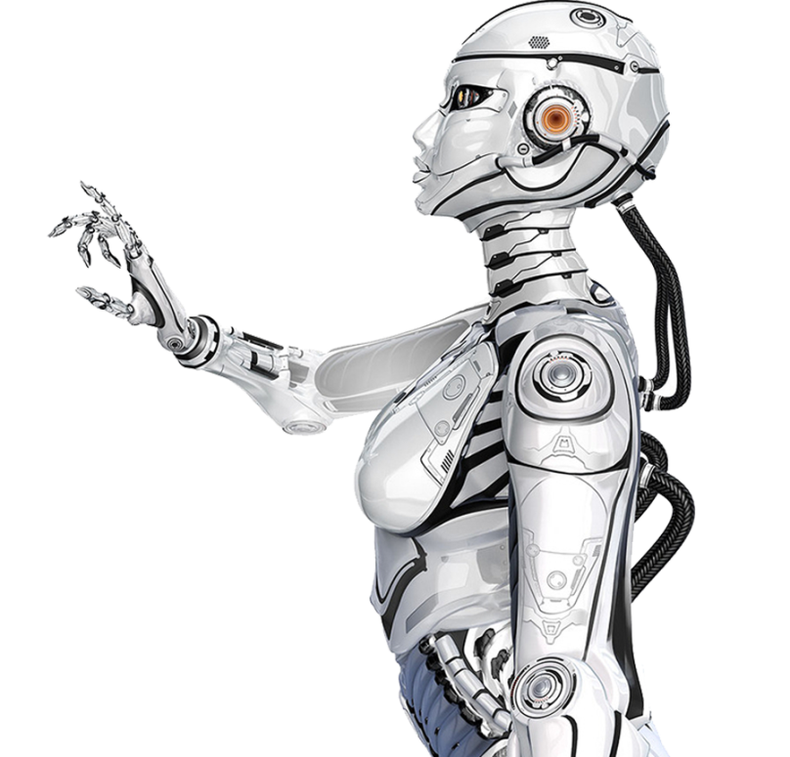
01.
赛 题 简 介
Introduction to competition questions

Slide 4
赛 题 背 景
01
赛题简介
预测不仅适用于气象学家。政府预测经济增长。科学家们试图预测未来的人口。企业预测产品需求——这是专业数据科学家的共同任务。预测与实体杂货店尤其相关，实体杂货店必须与要购买的库存量密切相关。稍微预测一下，杂货店就会被积压的、易腐烂的商品困住。

Slide 5
赛 题 任 务
01
赛题简介
预测在厄瓜多尔 Favorita 商店销售的数千种产品系列的销售额。训练数据包括日期、商店和产品信息、该商品是否正在促销以及销售数字。其他文件包括可能对构建模型有用的补充信息。

Slide 6
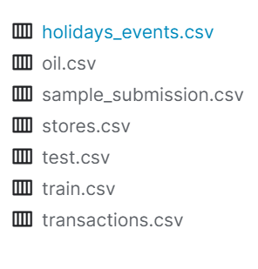
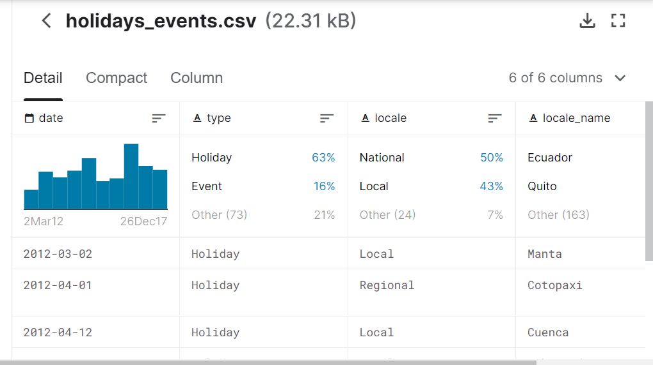
赛 题 数 据
01
赛题简介

Slide 7
02.
赛 题 分 析
Game analysis

Slide 8
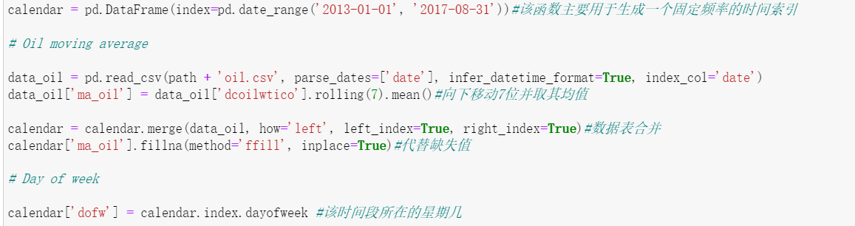
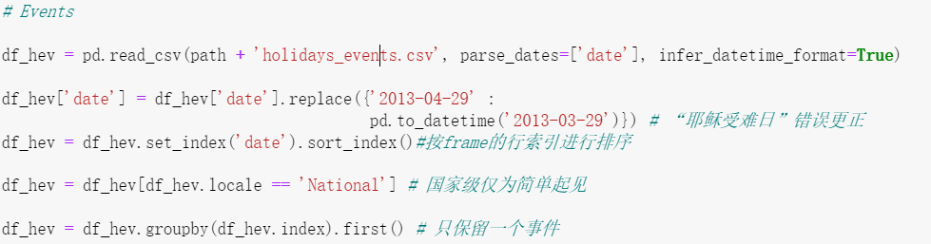
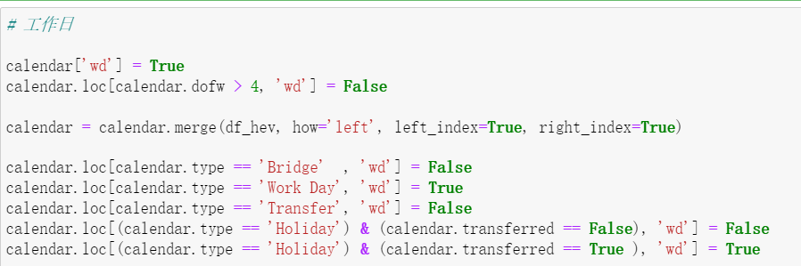
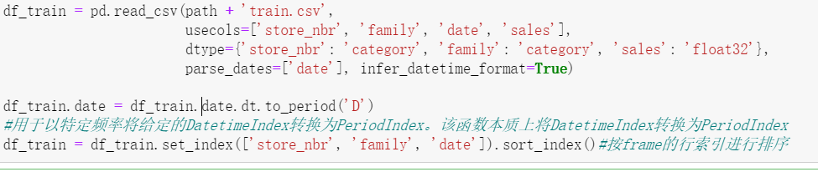
数 据 预 处 理
02
赛 题 分 析

Slide 9
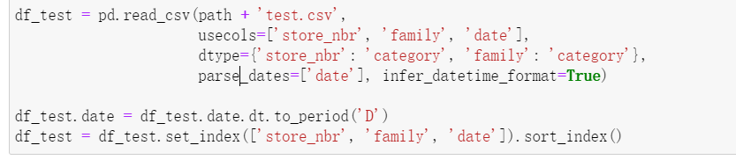
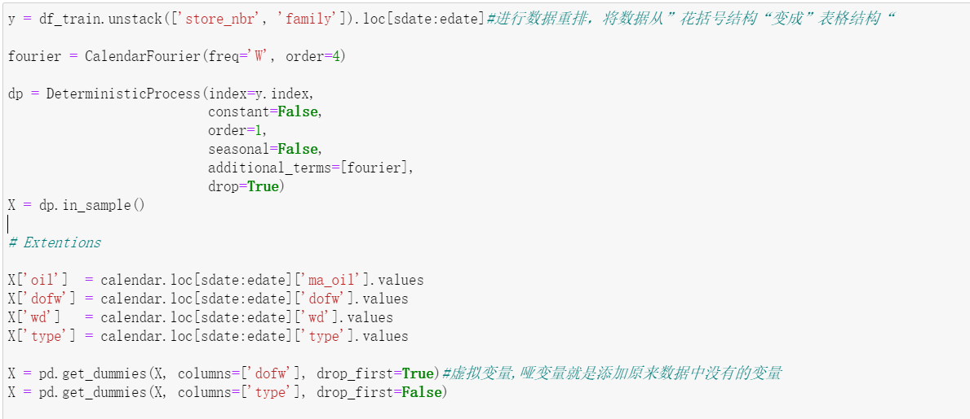
数 据 预 处 理
02
赛 题 分 析

Slide 10
数 据 预 处 理
02
赛 题 分 析

Slide 11
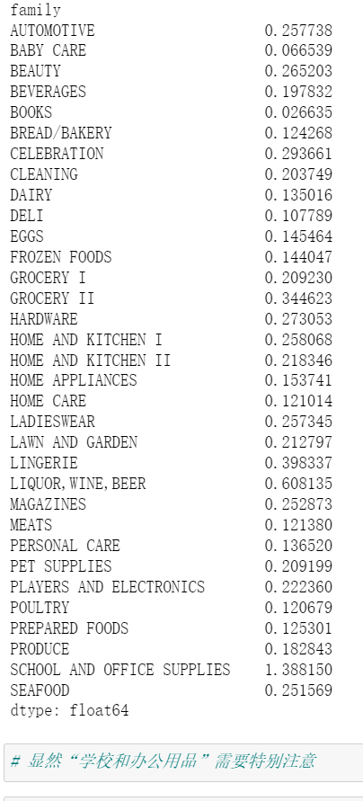
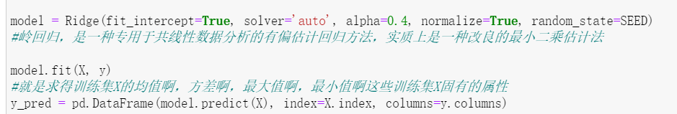
回 归 预 测
右图是结果偏差程度：
02
赛 题 分 析

Slide 12
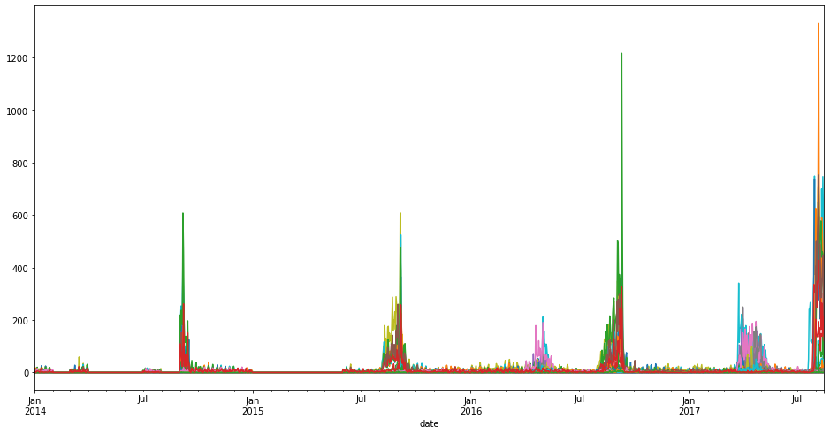
结 果 分 析
02
赛 题 分 析
显然“SCHOOL AND OFFICE SUPPLIES”需要特别注意
查看学校和办公用品的分布：

Slide 13
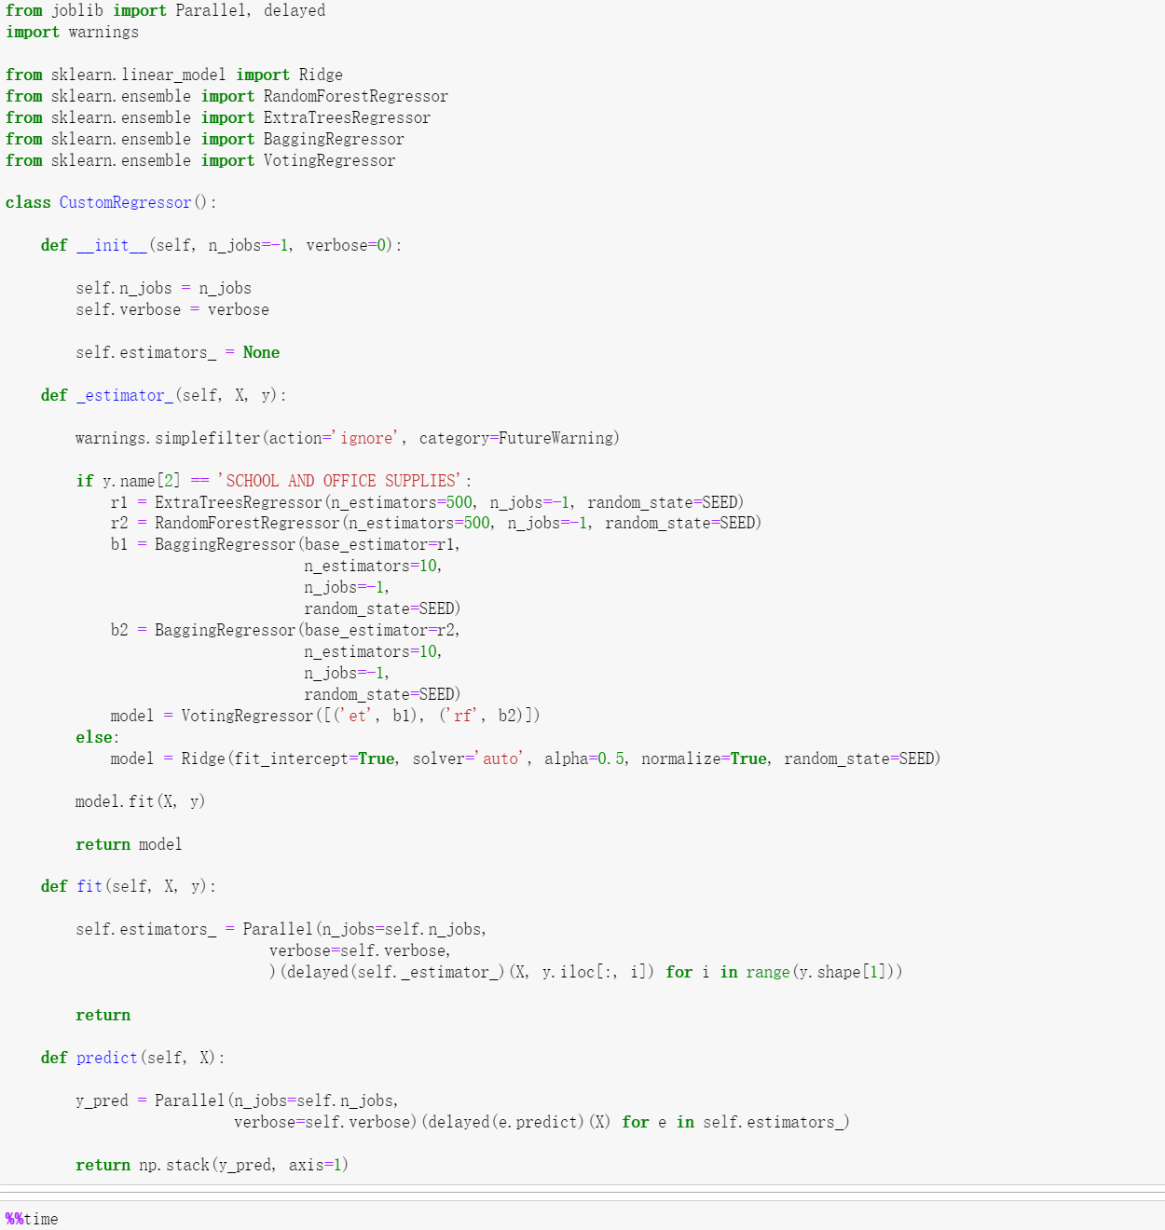
进 一 步 回 归
02
赛 题 分 析
代码如右图所示：

Slide 14
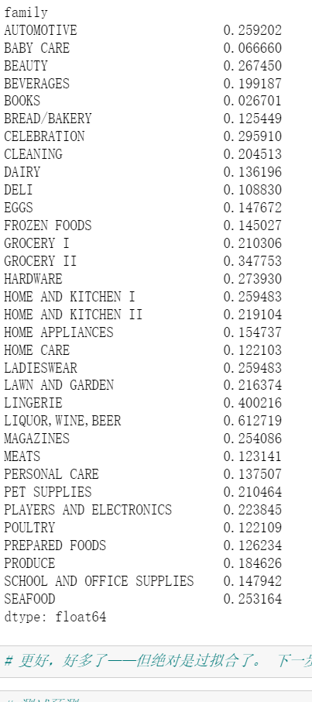
进 一 步 回 归 结 果
02
显然SCHOOL AND OFFICE SUPPLIES已经得到了有效处理
赛 题 分 析

Slide 15
03.
模型训练
Model training

Slide 16
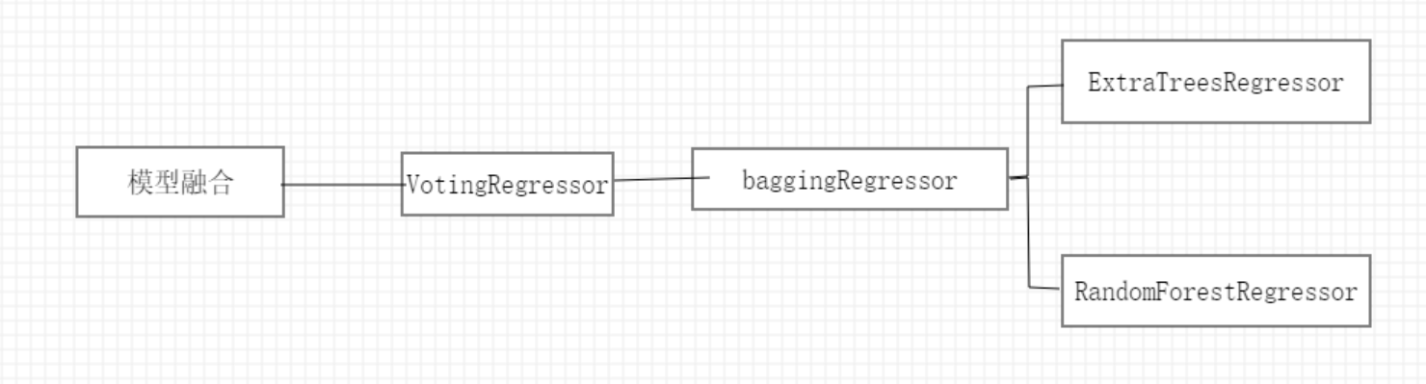
模 型 选 择
03
模型训练
最后我们使用RandomForestRegressor + ExtraTreesRegressor + baggingRegressor + VotingRegressor混合进行预测，得到了较好结果

Slide 17
3、 Bagging算法(Bootstrap aggregating,引导聚集算法)又称装袋算法,是机器学习领域的一种团体学习算法.Bagging算法可与其他分类,回归算法结合,提高其准确率,稳定性的同时,通过降低结果的方差,避免过拟合的发生。
模 型 介 绍
03
模型训练
1、RandomForest随机森林算法：随机森林是利用多个决策树对样本进行训练、分类并预测的一种算法，主要应用于回归和分类场景。在对数据进行分类的同时，还可以给出各个变量的重要性评分，评估各个变量在分类中所起的作用。随机森林是一种比较有名的集成学习方法，属于集成学习算法中弱学习器之间不存在依赖的一部分，其因为这个优点可以并行化运行，因此随机森林在一些大赛中往往是首要选择的模型。
4、VotingRegressor对数值型输出，比如回归任务，通常使用平均法
2、ExtraTreesRegressor极端随机森林：在构建每一棵树的分裂节点时，不会任意的选取特征，而是先随机收集一部分特征，然后利用信息熵/基尼指数挑选最佳的节点特征

Slide 18
模 型 训 练
03
模型训练
Ridge训练模型得到的得分：
RandomForestRegressor + ExtraTreesRegressor + GradientBoostingRegressor + baggingRegressor + VotingRegressor训练模型得到的得分：
RandomForestRegressor + ExtraTreesRegressor + baggingRegressor + VotingRegressor训练模型得到的得分：

Slide 19
04.
心得总结
Summary of experience

Slide 20
心 得 总 结
04
心得总结
从简单的岭回归再到后来的模型进行融合得到更佳的结果，通过这个Store Sales - Time Series Forecasting我将机器学习的思想运用到比赛当中，取得了比较好的结果，但有些不足的就是可视化做的不够，不够直观。

Slide 21
引领未来
THANK
机器学习综合实验
汇报人：王骏景 时间：2021.12.13

